Slide 1
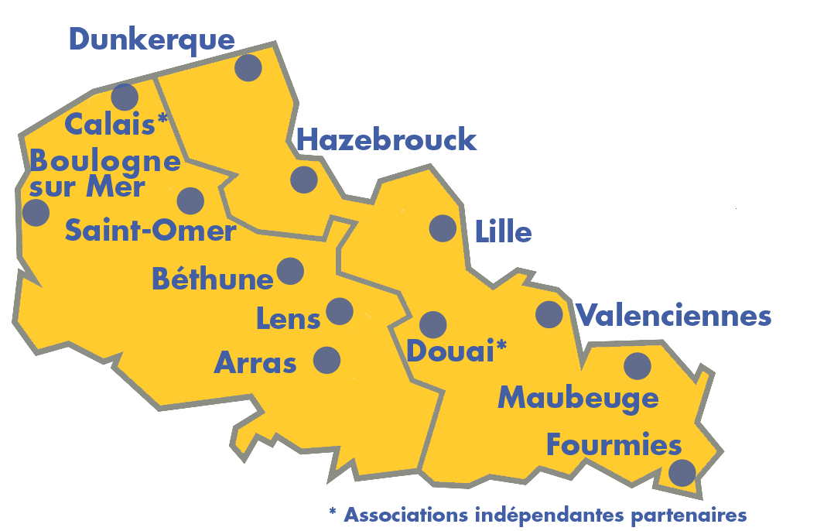
Droit au vélo
Association régionale de promotion du vélo au quotidien
À l'échelle du Nord et du Pas-de-Calais
Notes:
Présentation de l’asso : 2 volets ; travailler avec les techniciens et les politiques des collectivités pour faire évoluer les aménagements cyclables + sensibiliser à la pratique du vélo urbain (stand, gd public / groupe captif).

Slide 2
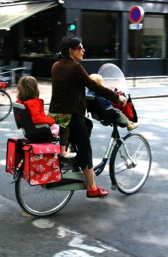
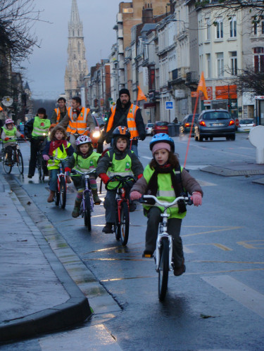
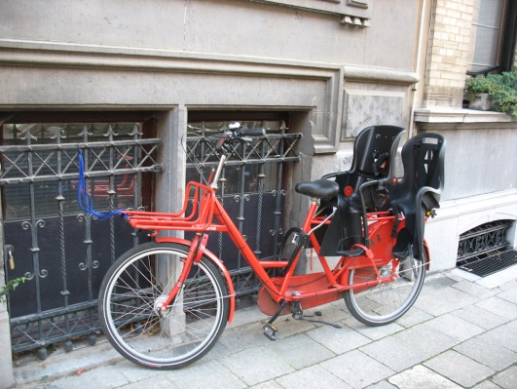
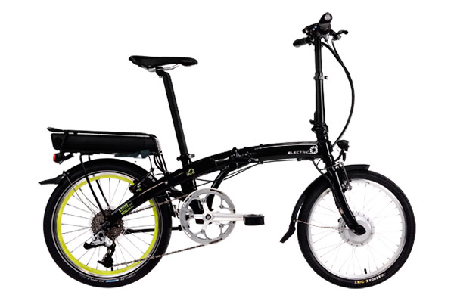
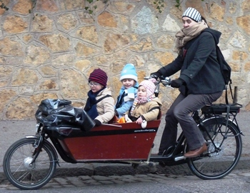
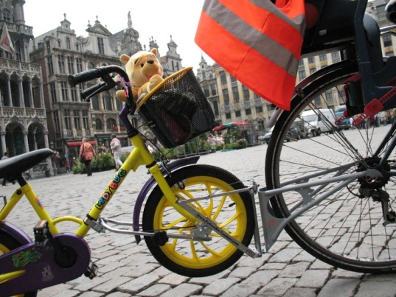
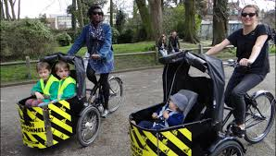
À vélo au quotidien
Sûr, économique et ponctuel
À chaque usage : une solution !

Slide 3
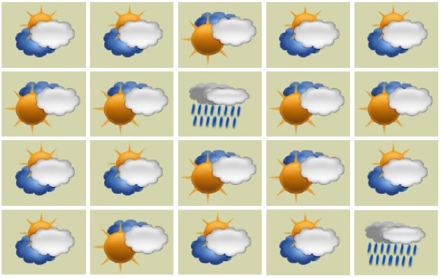
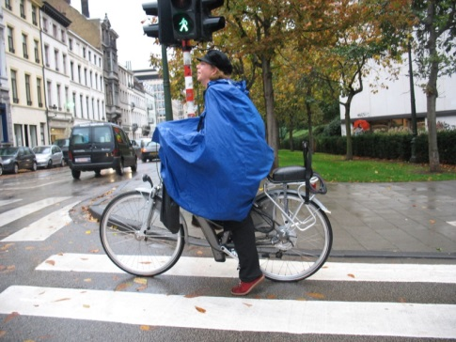
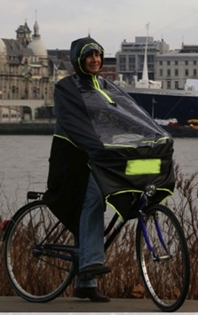
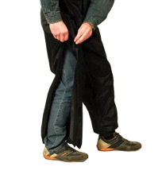
À vélo au quotidien
Sûr, économique et ponctuel
À chaque usage : une solution !
Dans la région, il pleut rarement au moment du déplacement à vélo (entre 6 et 8% selon les études)

Slide 4
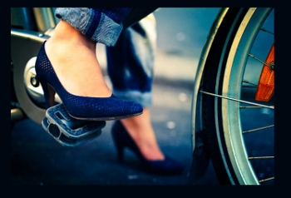
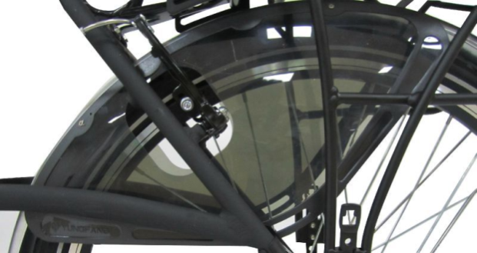
À vélo au quotidien
Sûr, économique et ponctuel
À chaque usage : une solution !

Slide 5
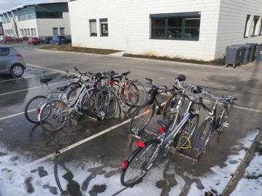
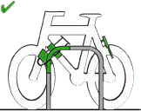
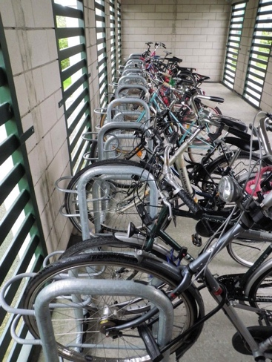
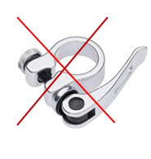
À vélo au quotidien
Sûr, économique et ponctuel
Contre le vol, des solutions
Éviter les accessoires amovibles
Notes:
Axes antivol selle et roues

Slide 6
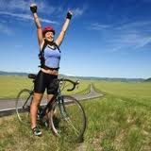
À vélo au quotidien
Sûr, économique et ponctuel
La pratique régulière du vélo,
c'est bon pour la santé !
Une meilleure condition physique
Bien-être général : résistance à la fatigue, au stress, à l’anxiété
Moins de prise de poids
Moins de risques de maladies cardiovasculaires
On respire un air plus sain qu’en voiture (dans lesquelles l'air est 9 à 12 fois plus pollué)
Notes:
Poser la question aux participants, échanges et apporter des éléments de réponse

Slide 7
À vélo au quotidien
Sûr, économique et ponctuel
Rapidité et ponctualité
Notes:
Le vélo est concurrentiel au niveau temps

Slide 8
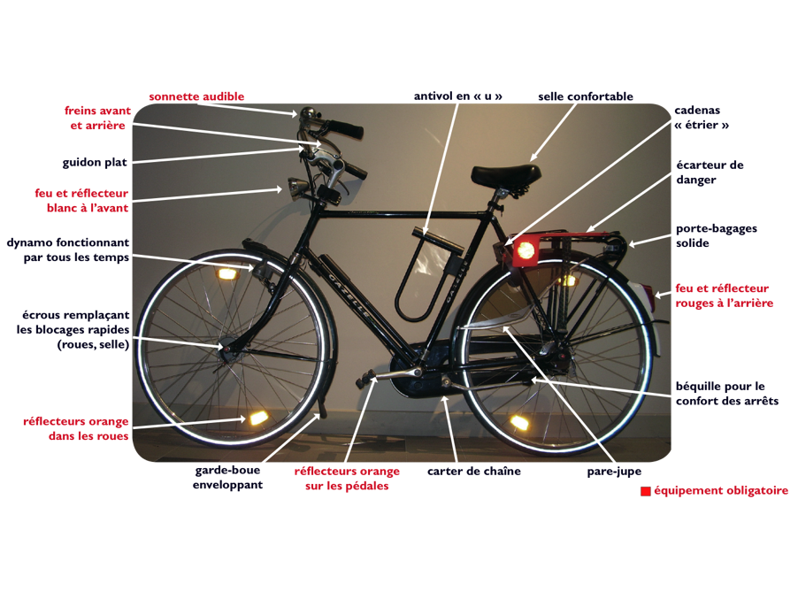
À vélo au quotidien
Sûr, économique et ponctuel

Slide 9
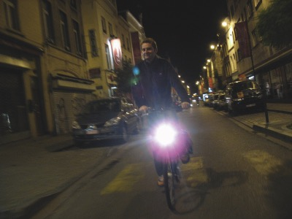
À vélo au quotidien
Sûr, économique et ponctuel
La nuit, l'éclairage c'est vital !
Notes:
De nuit et hors agglomération le gilet rétro réfléchissant est obligatoire

Slide 10
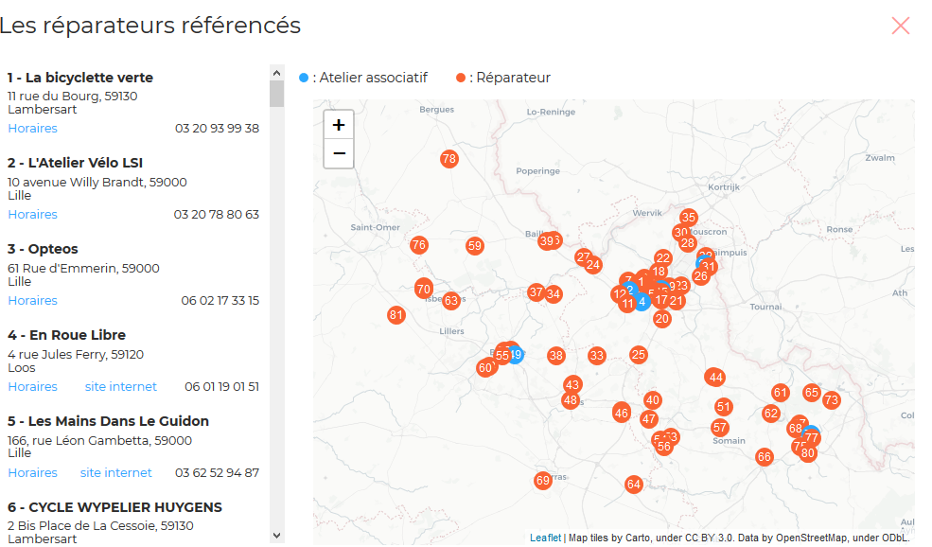
À vélo au quotidien
Sûr, économique et ponctuel
Aide à la réparation
https://coupdepoucevelo.fr
carto.droitauvelo.org
Notes:
Je suis un particulier > Je souhaite réparer mon vélo > code postal = carte

Slide 11
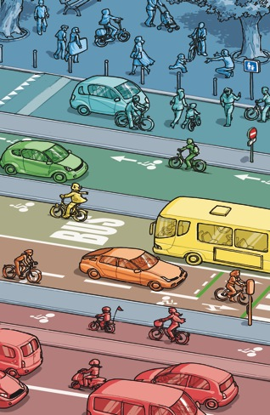
À vélo au quotidien
Sûr, économique et ponctuel
Les différents aménagements cyclables
Notes:
Parler du sas vélo, et différence piste et bande cyclable

Slide 12
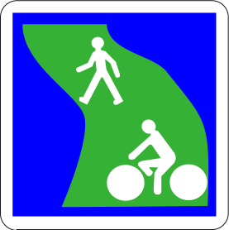
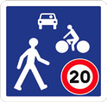
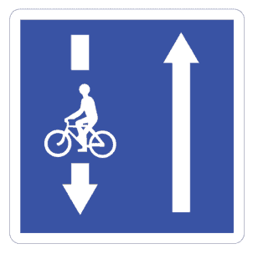
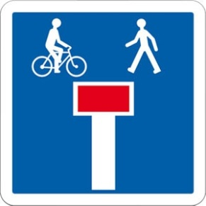
À vélo au quotidien
Sûr, économique et ponctuel
Connaissez-vous ces panneaux ?
A B C D E F
G H I J
K
L

Slide 13
À vélo au quotidien
Déconfinement
Garder une distance d’au moins 2 mètres avec les autres cyclistes. Eviter de se tenir directement derrière un autre cycliste.
Ne pas aller à plus de 100km à vol d’oiseau de son domicile.
Gestes barrières avant et après avoir roulé + Nettoyer régulièrement le guidon du vélo.
Notes:
Etude des 10 m : aucune validation scientifique pour l’instant, modélisation aérodynamique, bcp trop de facteurs entrent en jeu pour que cela soit avéré. Mais l’idée est tjrs de garder le max de distance possible entre les individus.
Le port du masque est obligatoire dans les transports en commun, les trains (transports inter-régionaux), les taxis, VTC, les véhicules de covoiturage, et les avions.

Slide 14
À vélo au quotidien
Sûr, économique et ponctuel
Conseils pour la pratique du vélo urbain

Slide 15
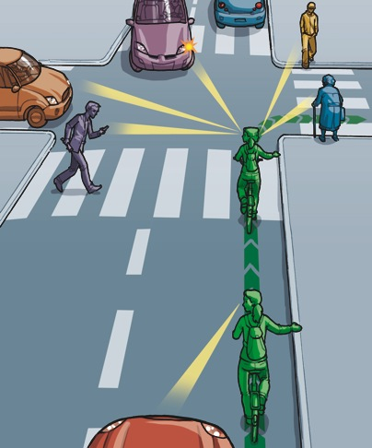
À vélo au quotidien
Sûr, économique et ponctuel
Anticiper les comportements des autres usagers !

Slide 16
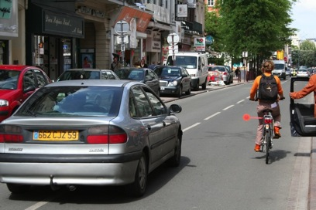
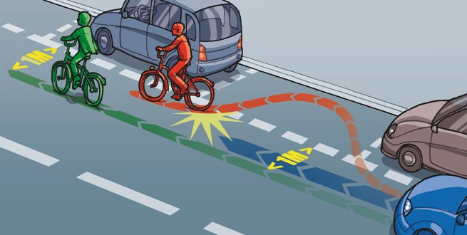
À vélo au quotidien
Sûr, économique et ponctuel
Conserver une distance de sécurité

Slide 17
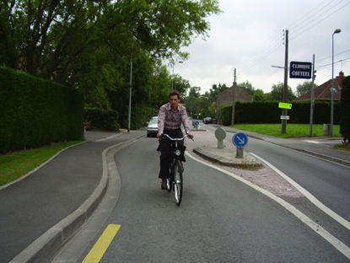
À vélo au quotidien
Sûr, économique et ponctuel
Conserver une distance de sécurité

Slide 18
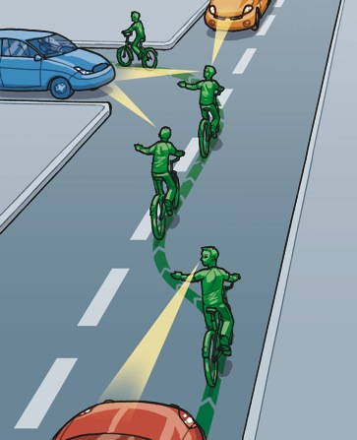
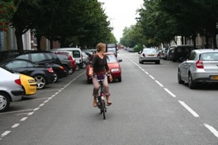
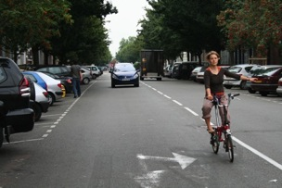
À vélo au quotidien
Sûr, économique et ponctuel
Le mouvement de tourne-à-gauche

Slide 19
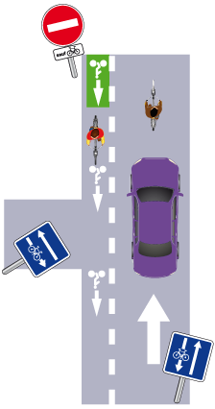
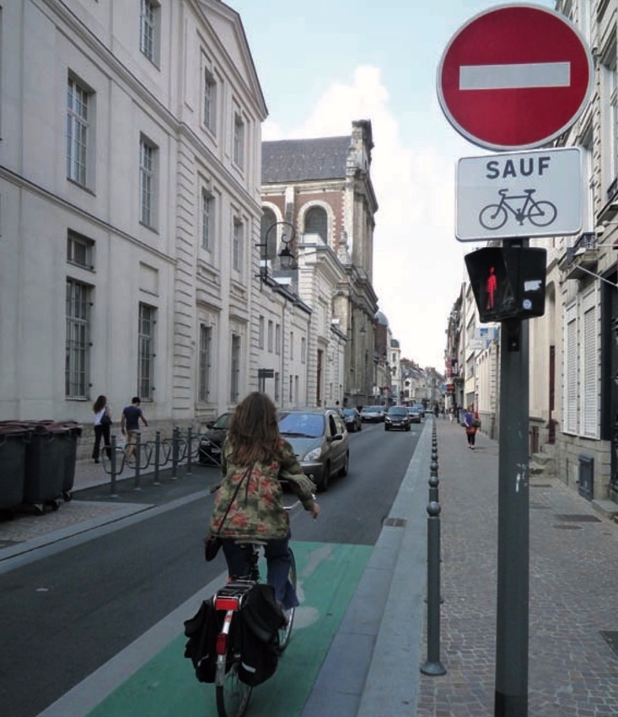
À vélo au quotidien
Sûr, économique et ponctuel
Le double-sens cyclable :
Attention aux intersections !

Slide 20
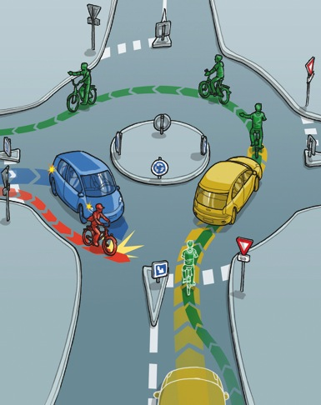
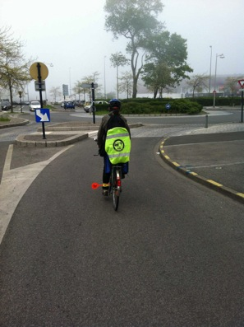
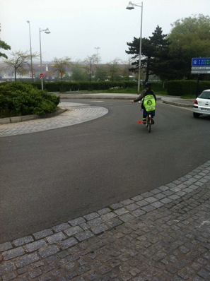
À vélo au quotidien
Sûr, économique et ponctuel
Le positionnement dans un giratoire

Slide 21
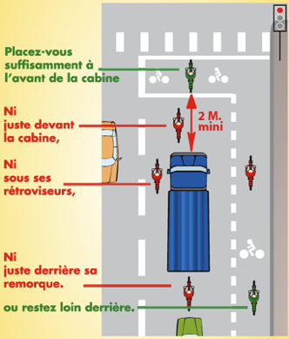
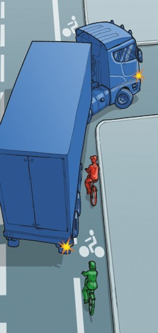
À vélo au quotidien
Sûr, économique et ponctuel
La cohabitation avec les véhicules à gros gabarit
Attention
danger !

Slide 22
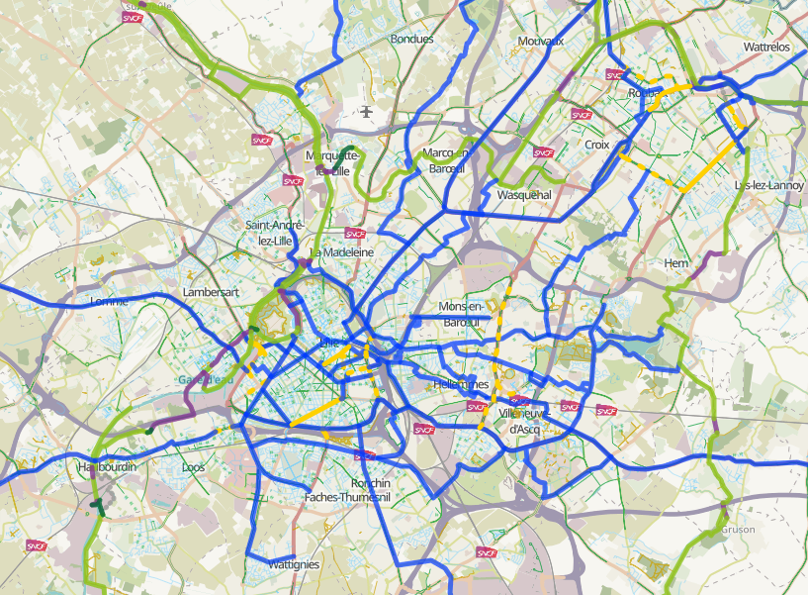
À vélo au quotidien
Sûr, économique et ponctuel
Préparer son déplacement à vélo
Forum d’échanges entre cyclistes : https://droitauvelo.org/-forum-
carto.droitauvelo.org
carto.droitauvelo.org
Notes:
Carto en ligne avec itinéraires conseillés en bleu et aménagements temporaires en jaune
+ préciser avec plus d’informations sur le territoire où s’effectue la remise en selle

Slide 23
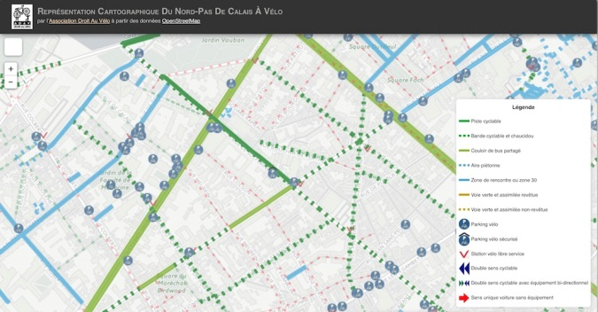
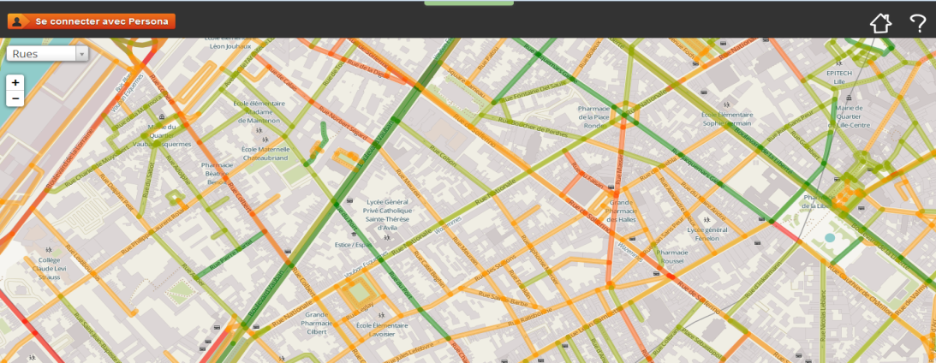
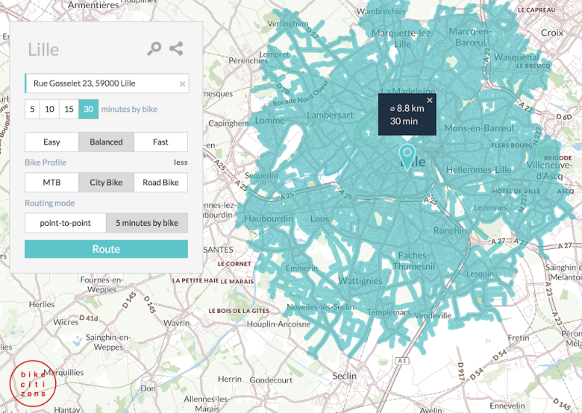
À vélo au quotidien
Sûr, économique et ponctuel
Préparer son déplacement à vélo
Cartographie collaborative de la cyclabilité
carto.droitauvelo.org – cyclabilite.droitauvelo.org
Autres initiatives (bikecitizen pour visualiser les distances à parcourir en temps)

Slide 24
À vélo au quotidien
Sûr, économique et ponctuel
Droit au vélo
info@droitauvelo.org
www.droitauvelo.org

